Slide 1

Departamento de Postgrado
Maestría FullStack Development
EJERCICIO GUIADO: PROYECTO FINAL
Módulo 1: Fundamentos del Desarrollo FullStack
Docente: MS. Sc. Lic. Katia Luz Mansilla Arce
La Paz - Bolivia

Slide 2
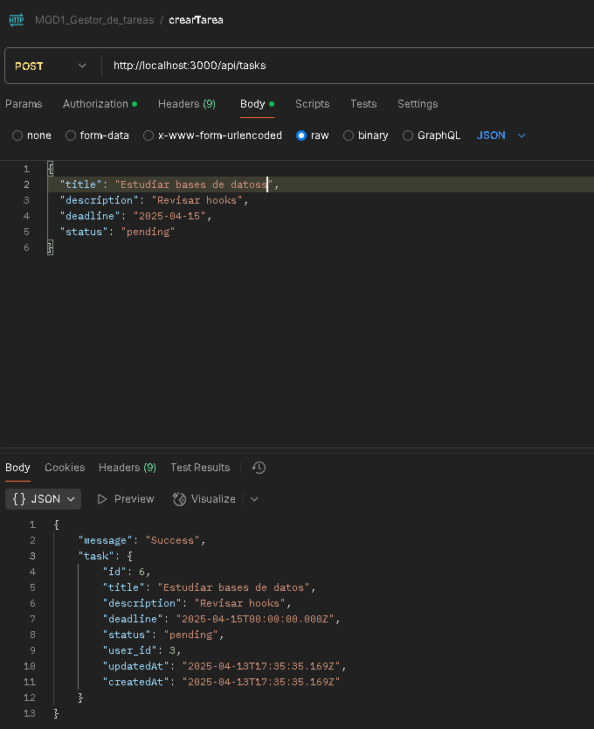
CRUD DE TAREAS:
o Crear una tarea con título, descripción, estado y fecha límite.
o Editar una tarea.
o Marcar una tarea como completada.
o Eliminar una tarea.
https://github.com/Renevc14/M1_Proyecto_Final

Slide 3
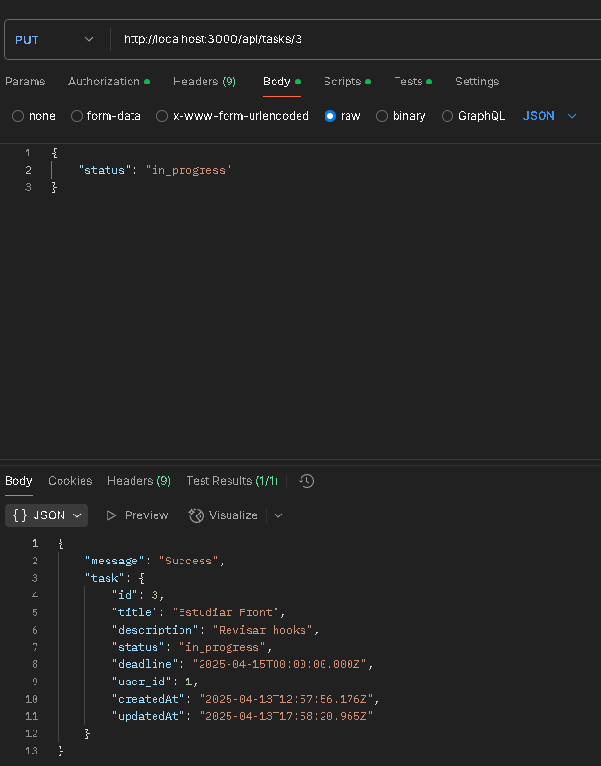
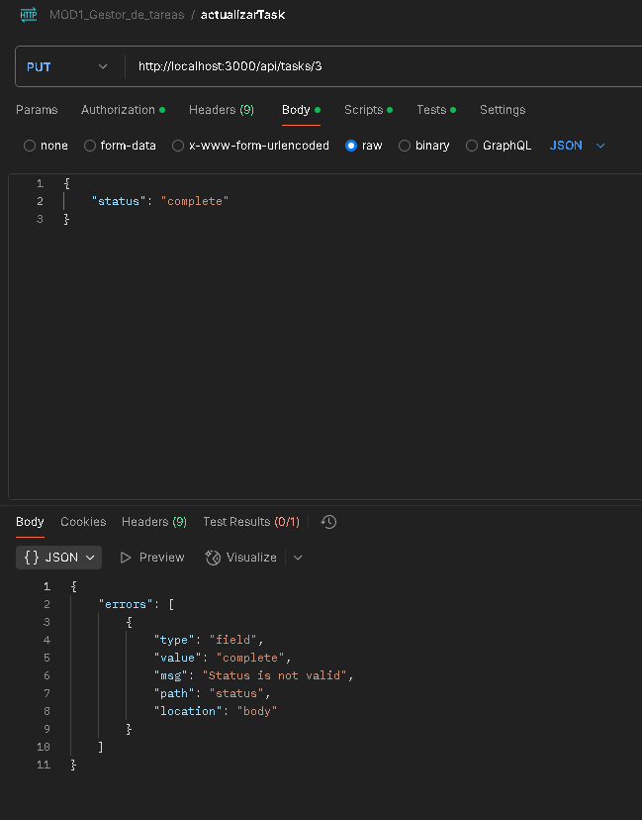

Slide 4
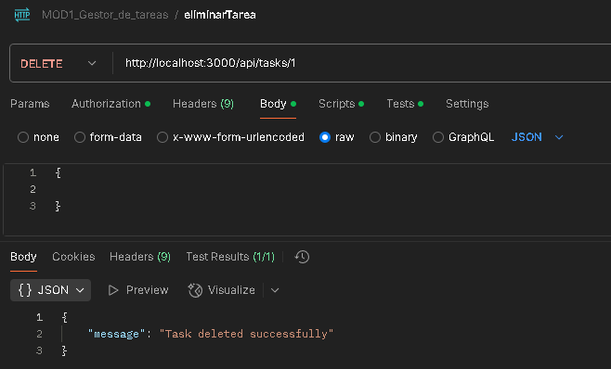

Slide 5
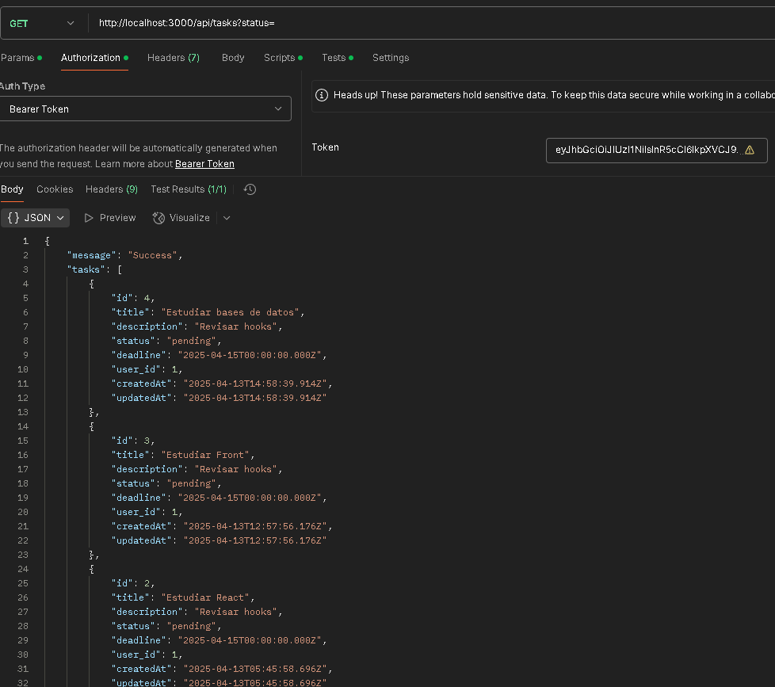
Filtrado y búsqueda de tareas por estado o fecha.

Slide 6
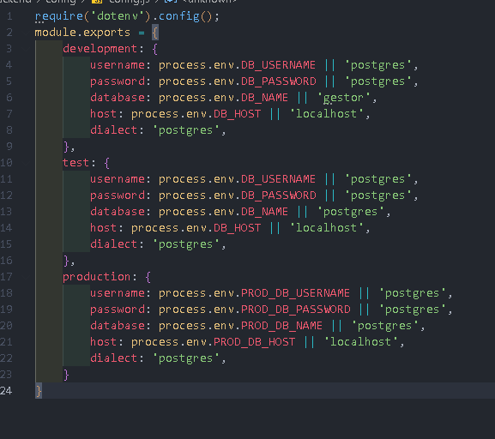
Conexión con PostgreSQL

Slide 7
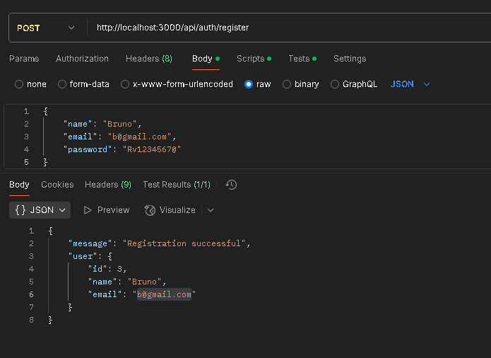
Registro de usuario con nombre, email y contraseña.

Slide 8
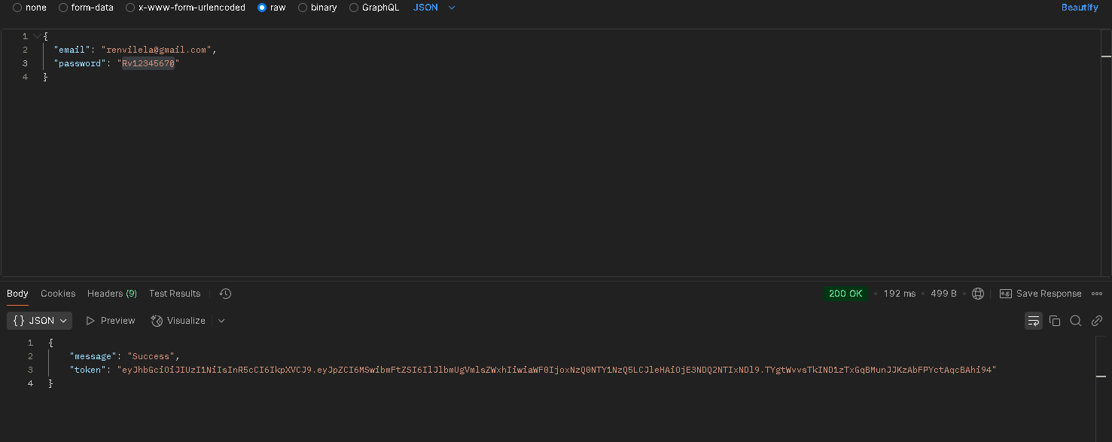
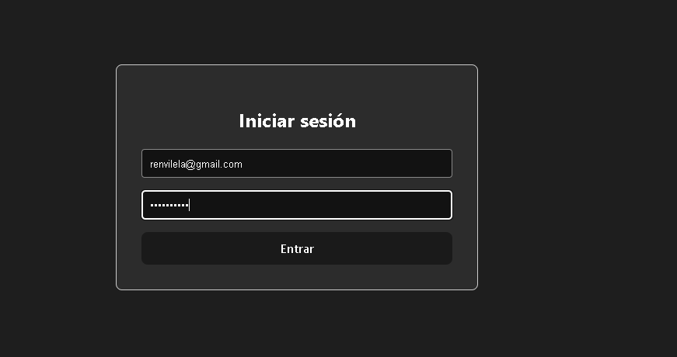
INICIO DE SESIÓN

Slide 9
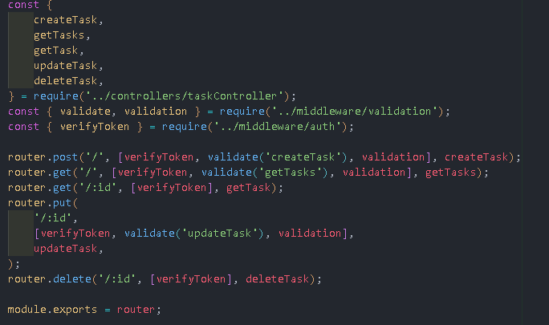
Protección de rutas privadas

Slide 10
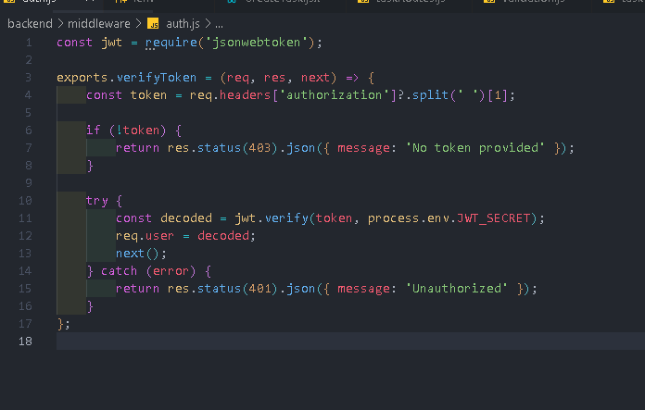
Autenticación con JWT

Slide 11
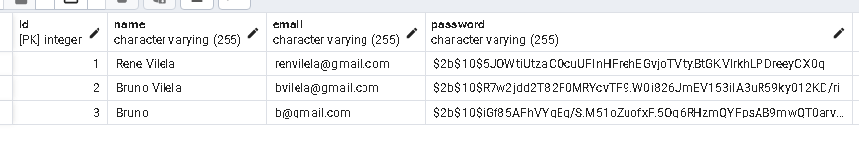
Contraseñas hasheadas con bcrypt.js.

Slide 12
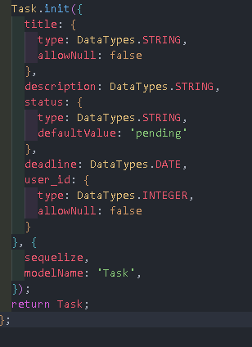
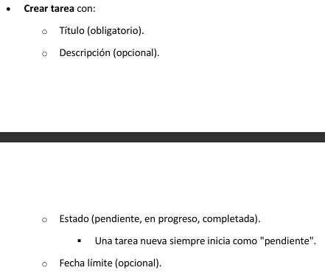
Gestión de Tareas

Slide 13
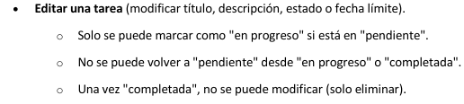
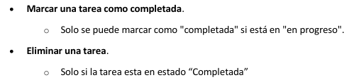
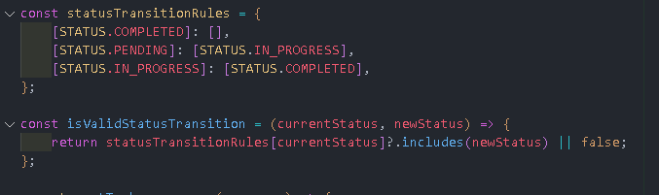
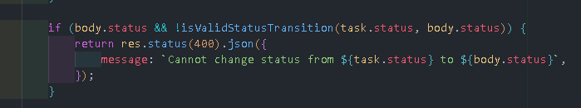

Slide 14
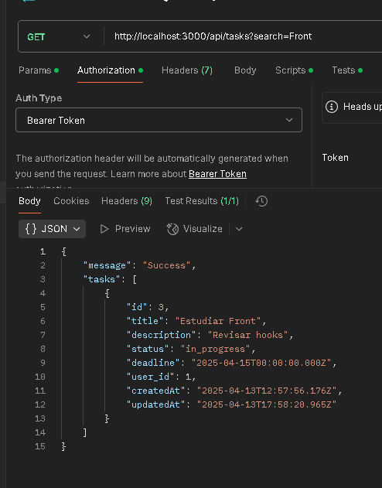
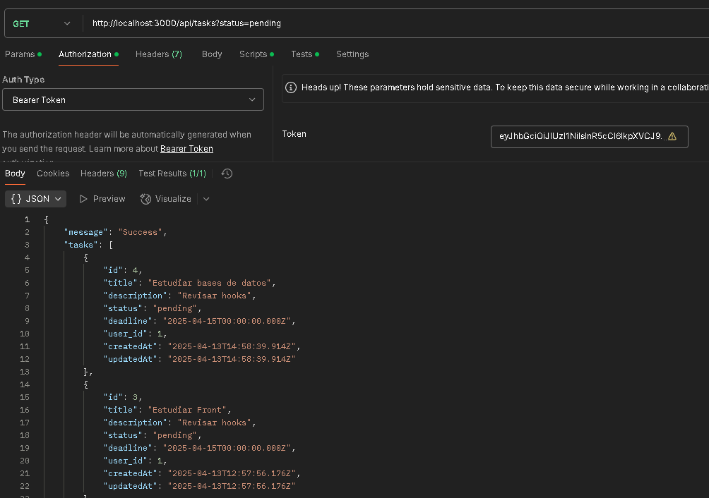
Filtrado y Búsqueda

Slide 15
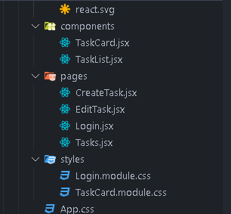
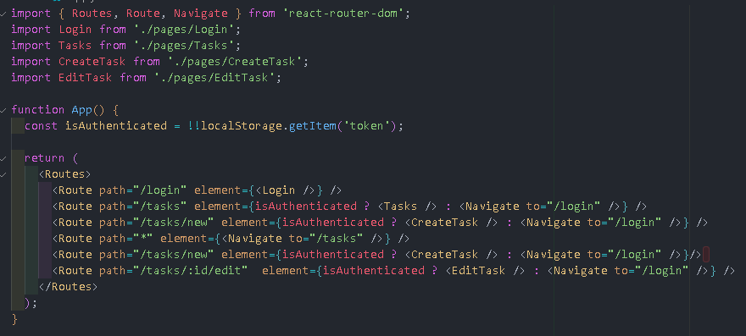
FRONTEND
componentes reutilizables (por ejemplo, TaskCard, TaskList, etc.)
React Router para navegación

Slide 16
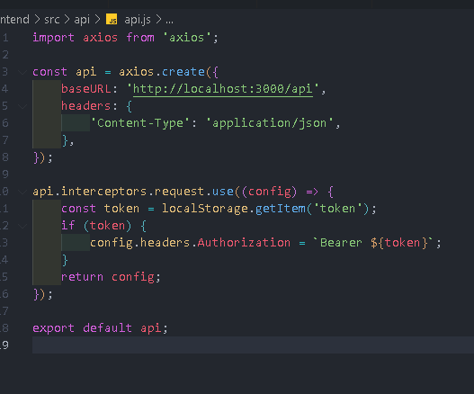
Consumo de la API REST con Axios.

Slide 17
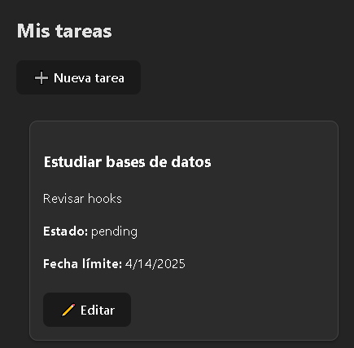
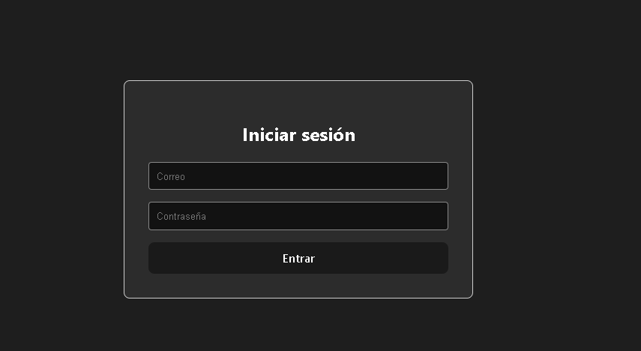

Slide 18
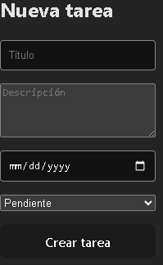
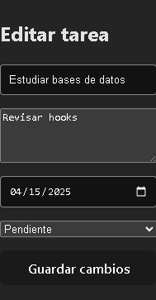

Slide 19
REPOSITORIO
https://github.com/Renevc14/M1_Proyecto_Final

